Slide 1
Peer-to-peer Bomberman
Projektni seminar
Domen Vake
Tadej Vozlič
Tilen Jesenko
Maj, 2021

Slide 2
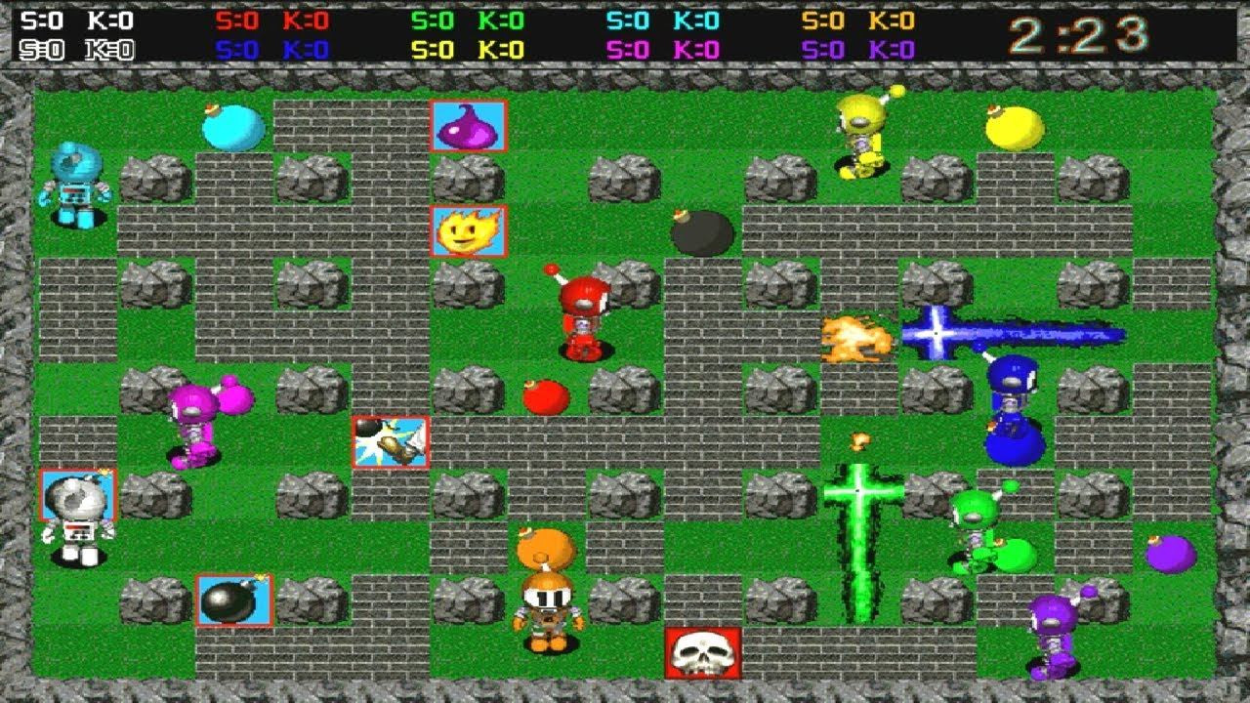
Pregled
Ideja, igra iz leta 1997 Atomic Bomberman
Večigralski način v P2P arhitekturi
3. moduli:
Igra
Preverjanje pravilnosti/konsistence stanja
Komunikacija

Slide 3
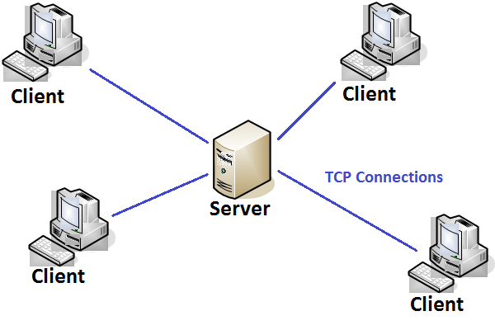
Model odjemalec/strežnik
Večina iger uporablja server-client
Prednosti:
enostavnejše vzdrževanje
lažji nadzor uporabnikov
manj anomalij
Slabosti:
visoka cena strežnikov
slabša skalabilnost
nižja odpornost na napake

Slide 4
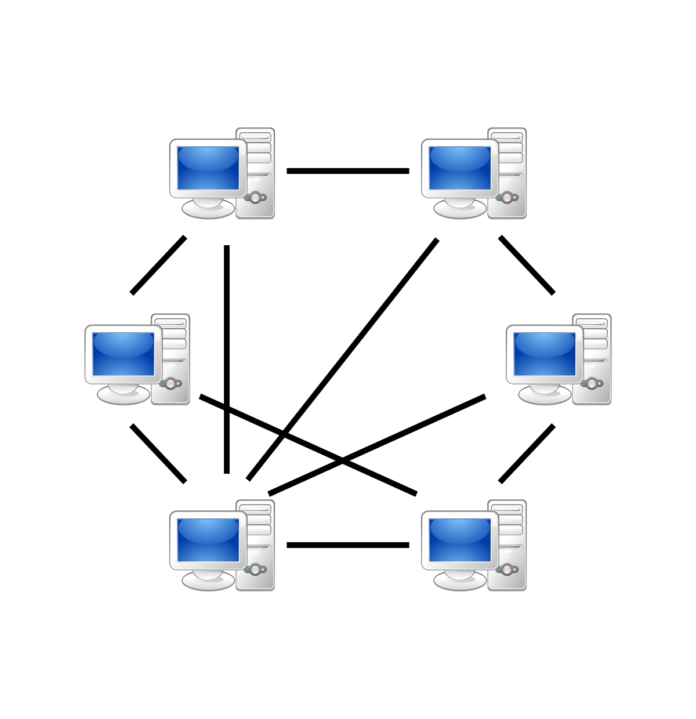
Peer-to-peer omrežja
Prednosti:
skalabilnost
večja odpornost na napake
cenovno ugodno
Slabosti:
varnost
avtentičnost
kompleksnost

Slide 5
Preverjanje pravilnosti
Decentraliziran sistem, nima centralnega nadzora
Varovanje pred ponarejanjem potez in dogodkov
Potreba po validaciji vsakega dogodka
Reševanje problemov v primeru konflikta

Slide 6
Uporabljena tehnologija
Namizni klient: Java 8 + LibGdx
Omrežna logika in protokol: NodeJS
Build tool: Gradle

Slide 7
Izzivi
Komunikacije v decentraliziranem sistemu
Zagotavljati pravilnosti in avtentičnost podatkov
Komunikacija v realnem času

Slide 8
Peer-to-peer Bomberman
Hvala za pozornost!

